Slide 1
Téri vs. Tárgyi vizualizáció
Spatial versus object visualizers: A new characterization of visual cognitive style (Kozhevnikov, 2005)
Kognitív pszichológia
BME GTK Munka- és szervezetpszichológia MA
Illy Eszter, Mára Evelin, Szabó Hanga

Slide 2
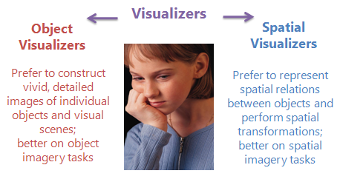
ALAPFOGALMAK
Téri és tárgyi tulajdonságok
        Vizuális rendszer elkülönt részei
        Alak, szín ⇔ Helyi, téri viszonyok
Verbalizálók
Tárgyi vizualizálók ⇔ Téri vizualizálók
        Holisztikus ⇔ Analitikus

Slide 3
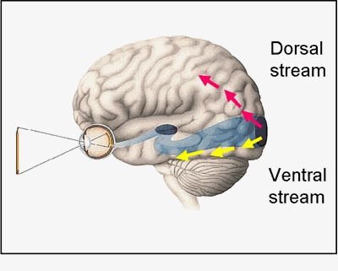
Az idegrendszer
Ventrális rendszer
  Tárgyi útvonal
  Nyakszirti lebeny
  → inferior halánték-
  lebeny
  Temporális kéreg léziója
  Arcok, színek vizualizációja
Dorzális rendszer
  Téri útvonal
  Nyakszirti lebeny
  → poszterior
  fali lebeny
  Poszterior
  parietális kéreg léziója
  Útvonal vizualizációja, megjegyzése

Slide 4
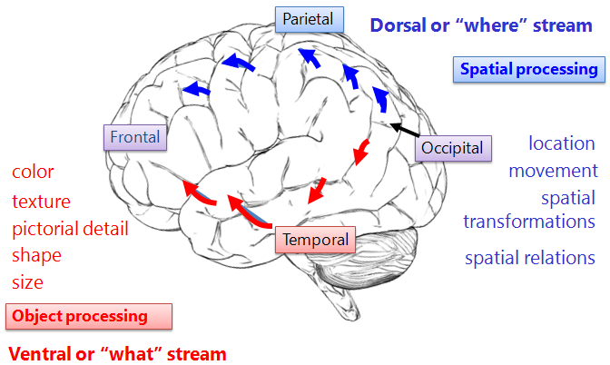
ÉRDEKESSÉGEK
♂ téri orientáció, mentális forgatás, dinamikus képek
♀ élénk, részletgazdag képi vizualizáció, statikus képek
De! A szerzők óva intenek a nemi különbségek mentén való gondolkodásban, szerintük inkább egyéni különbségről van szó

Slide 5
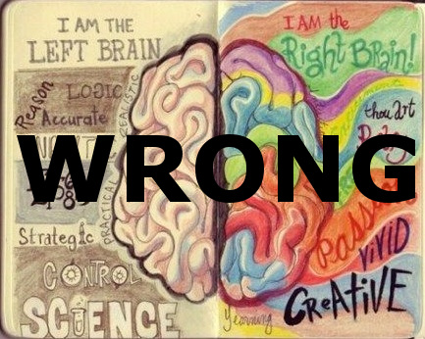
A KUTATÁSOKRÓL
A vizualizáló-verbalizáló kognitív stílus használata helytelen, mert nem egyetlen dimenzióról van szó
        A vizuális kognitív stílus két részre különül el
Négy kutatás…
        Első és második kutatás:
        Vizualizálók bimodális eloszlása,
        verbalizálók normális eloszlása
        Harmadik kutatás
        Általános és verbális intelligencia
        menti összehasonlítás
        Negyedik kutatás
        Képzőművészek ⇔ Tudósok, mérnökök

Slide 6
1. kutatás
162 résztvevő (116 fizetett, 46 önkéntes), 77 férfi, 85 nő, életkor: 18-40
1. Visualizer–Verbalizer Cognitive Style Questionnaire
2. PFT: mental paper folding test
3. VVIQ: Vividness of Visual Imagery Questionnaire
minden résztvevő egyenként töltötte ki a tesztet
a PFT-re 3 percet kaptak, a többi tesztre nem volt limit
Sikerült kategóriákba sorolniuk a résztvevőket: 83 vizualizáló, 79 verbalizáló
A vizualizálók nem alkotnak homogén csoport, ahogy várták bimodiális eloszlásúak: téri és a tárgyi el van különülve
Magas téri vizualizálók alacsony pontszámot értek el a VVIQ-n (és fordítva)
Kutatás korlátai: önbeszámoláson alapuló eszköz (VVIQ), szubjektív, nem megbízható

Slide 7
KÉPZELETI TEVÉKENYSÉG KÉRDŐÍV (VVIQ)
For items 1-4, think of some relative or friend whom you frequently see (but who is not with you at present) and consider carefully the picture that comes before your mind’s eye.
1.The exact contour of face, head, shoulders and body
2.Characteristic poses of head, attitudes of body etc.
3.The precise carriage, length of step etc., in walking
4.The different colours worn in some familiar clothes
Visualise a rising sun. Consider carefully the picture that comes before your mind’s eye.
5.The sun rising above the horizon into a hazy sky
6.The sky clears and surrounds the sun with blueness
7.Clouds. A storm blows up with flashes of lightning
8.A rainbow appears
.
Think of the front of a shop which you often go to. Consider the picture that comes before your mind’s eye.
9.The overall appearance of the shop from the opposite side of the road
10.A window display including colours, shapes and details Of individual items for sale
11.You are near the entrance. The colour, shape and details of the door.
12.You enter the shop and go to the counter. The counter assistant serves you. Money changes hands
Finally think of a country scene which involves trees, mountains and a lake. Consider the picture that comes before your mind’s eye.
13.The contours of the landscape
14.The colour and shape of the trees
15.the colour and shape of the lake
16.A strong wind blows on the trees and on the lake causing waves in the water

Slide 8
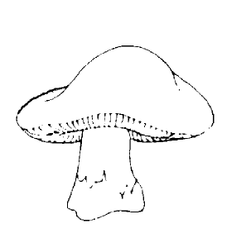
JÁTÉK

Slide 9
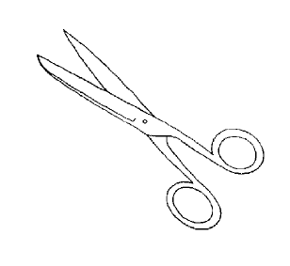
JÁTÉK

Slide 10
2. kutatás
51 fő (28 nő - 23 férfi)
26 verbalizáló, 12 tárgyi vizualizáló, 13 téri vizualizáló
mindenkit egyenként vizsgáltak,
4 feladat, PsyScope program
1. Mental rotation task (Shepard & Metzler, 1971)
2. Degraded picture task (Ekstrom, 1976)
3. Grain resolution task
4. Computerized embedded pictures task (Rouw, Kosslyn & Hamel, 1997)
Tárgyi vizualizálók: degraded pictures + grain resolution
Statikus képeket gyorsabban és pontosabban létrehozták
Globális stratégia
Téri vizualizálók: mental rotation
Dinamikus képeket gyorsabban létrehozták és manipulálták
Lokális stratégia

Slide 11
3. kutatás
42 résztvevő, 23 férfi – 19 nő
21 verbalizáló, 11 tárgyi vizualizáló és 10 téri vizualizáló
tárgyi, téri vizualizálóknak és verbalizálók intelligenciájának összehasonlítása
APM: Advanced Progressive Matrices, 30 perc
WASI: Wechsler Abbreviated Scale of Intelligence: Similarities, nincs limit
Nem volt különbség a három csoport között a WASI eredményei alapján
A téri vizualizálók szignifikánsan jobban teljesítettek a tárgyi vizualizálókkal szemben
Kétféle mátrix probléma: képi és elemző
APM tesztben 19 képi és 17 elemző probléma
Tárgyi vizualizálók: elvont szóbeli elemzés, képi tételek az APM-ben
Téri vizualizálók & verbalizálók: elemző tételek az APM-ben

Slide 12
4. kutatás
10 művész (6 festő, 2 fotós, 2 belsőépítész)
14 tudós, kutató (10 fizikus, 4 mérnök)
PFT (Study 1-ben, ami már volt) – 3 perc
+ a papír ceruza verziója a már használt számítógépes tesztnek (2. kutatás) – 5 perc
+ grafikon vizualizációja, körülírása
PFT: tudósok vs. papír ceruza, grafikon: művészek
a grafikonos kérdés 3 kategóriája: 1. képszerű értelmezés, 2. lényegtelen értelmezés, 3. sematikus értelmezés
a tárgyi vizualizálók inkább értelmezik a grafikonokat konkrét képként (Kozhevnikov et al., 2002)
a tudósok a sematikus értelmezést választották
magasan szignifikáns eltérés!

Slide 13
ÖSSZEFOGLALÁS
A négy tanulmányban támogatnak egy értelmezést, hogy van két minőségileg különböző típusú vizualizáló
Első és a második tanulmányok azt mutatják, hogy akik magasan teljesítenek a térbeli képanyagos feladatokban, átlagon alul teljesítenek a tárgykép feladatokban
Lehetséges, hogy a munka világa miatt tolódik el valaki az egyik vagy a másik irányba
Sok feladat, vagy szituáció megoldható bármelyik vizualizáció használatával ; hiszen a tárgyi vizualizálók hajlamosak a képeket globálisan kódolni
A térbeli vizualizálók inkább hajlamosabbak analitikusan feldolgozni az eléjük táruló képeket, részről részre haladva
A képek teljes transzformálásához szükség van a tárgyak alakjának és megjelenésüknek együttes figyelembe vételére

